Slide 1
Detektor YOLOv3
Skrócone informacje o obsłudze

Slide 2
Budowa repozytorium
3 główne skrypty służące do obsługi detektora:
detect.py
test.py
train.py
katalog data - pliki zarządzające zestawami danych
katalog runs – wyniki wykonywanych skryptów
katalog models - modele sieci i skrypty tworzące sieć
katalog utils – skrypty pomocnicze (np. metryki)

Slide 3

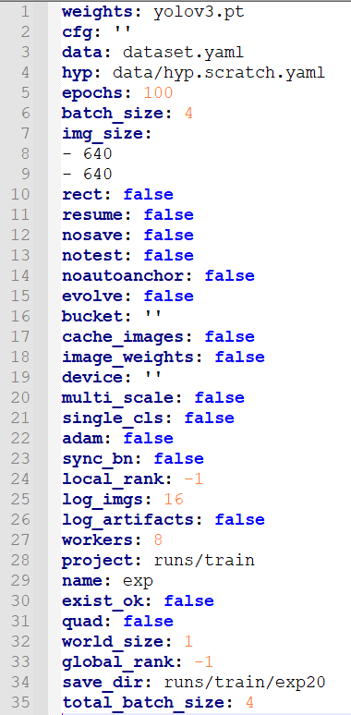
YAML
Język stosowany przez aplikacje działające na zbiorach danych.
Jest czytelny dla ludzi.
Jego zastosowania mogą być spełniane przez format XML, jednak YAML charakteryzuje się prostszą, podobną do Pythona składnią.
Najczęściej jest formatem zapisu plików konfiguracyjnych.
Rozszerzenia nazw plików: .yaml, .yml
opt.yaml

Slide 4
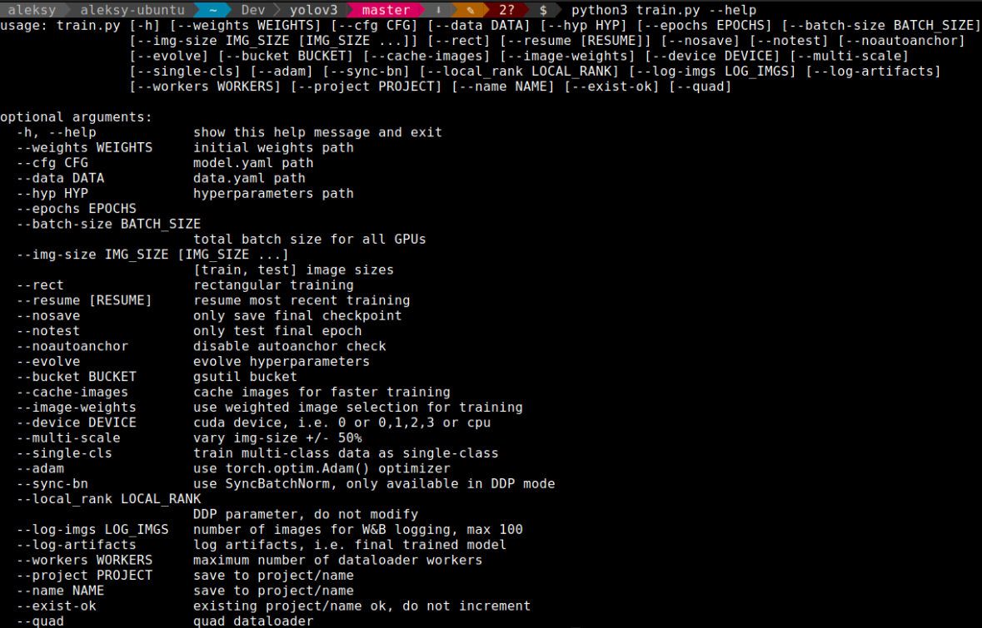
Trenowanie – wywołanie skryptu
Uruchomienie skryptu train.py rozpoczyna proces trenowania.
Parametry zaczynające się od – pozwalają dostosować proces trenowania.
Nie trzeba definiować wszystkich parametrów, ponieważ mają wartości domyślne.

Slide 5
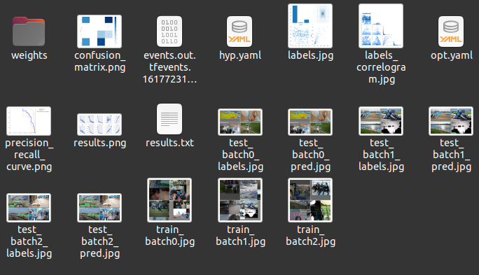
Trenowanie – utworzony katalog
runs/train/
expn, gdzie n to liczby oznaczające kolejne instancje wywołania, np. exp1
weights – wagi będące wynikiem trenowania
opt.yaml – opcje z jakimi trenowano sieć

Slide 6
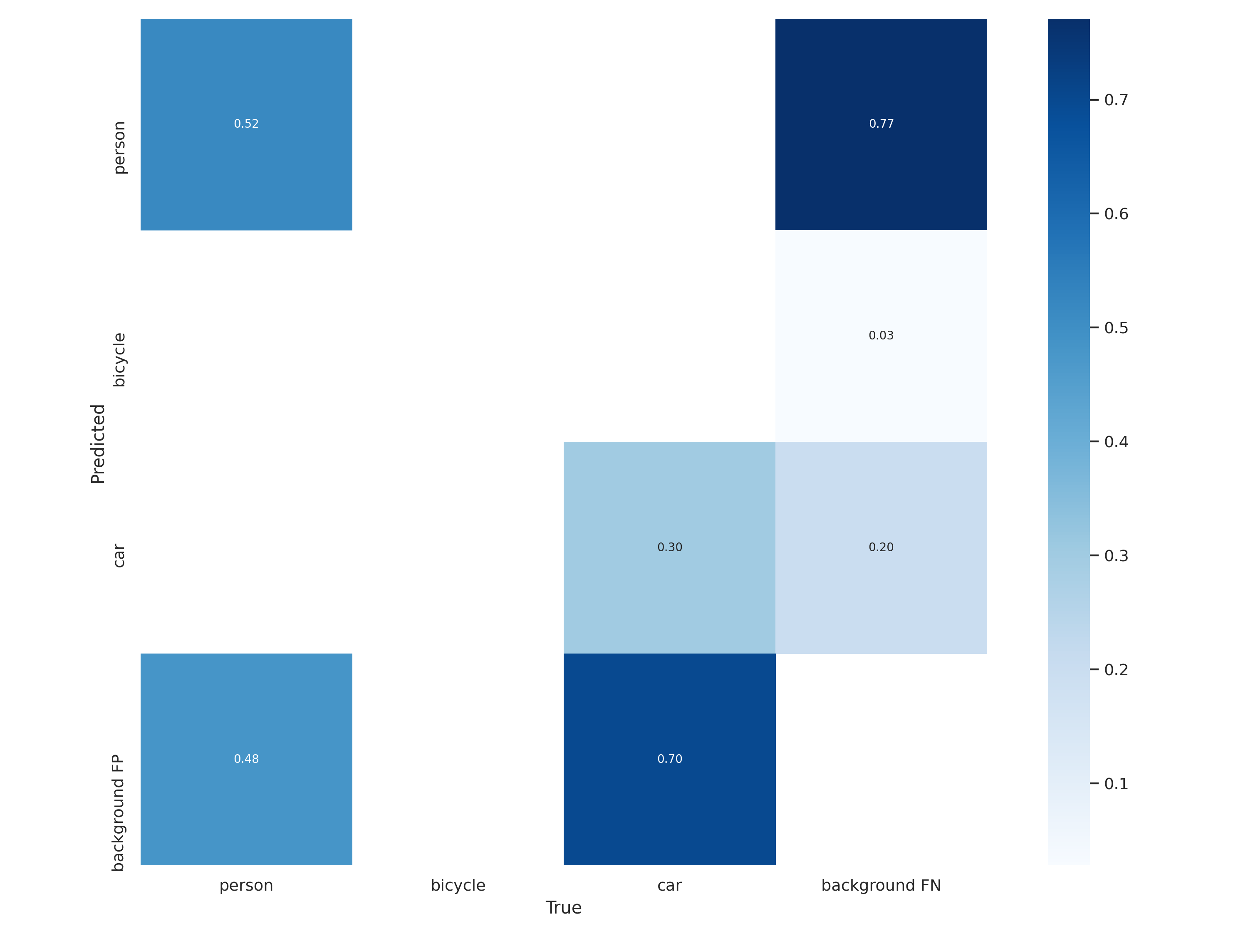
Macierz pomyłek (Confusion matrix)
Opracowana na podstawie porównania zbioru danych i testu przewidywań sieci.

Slide 7
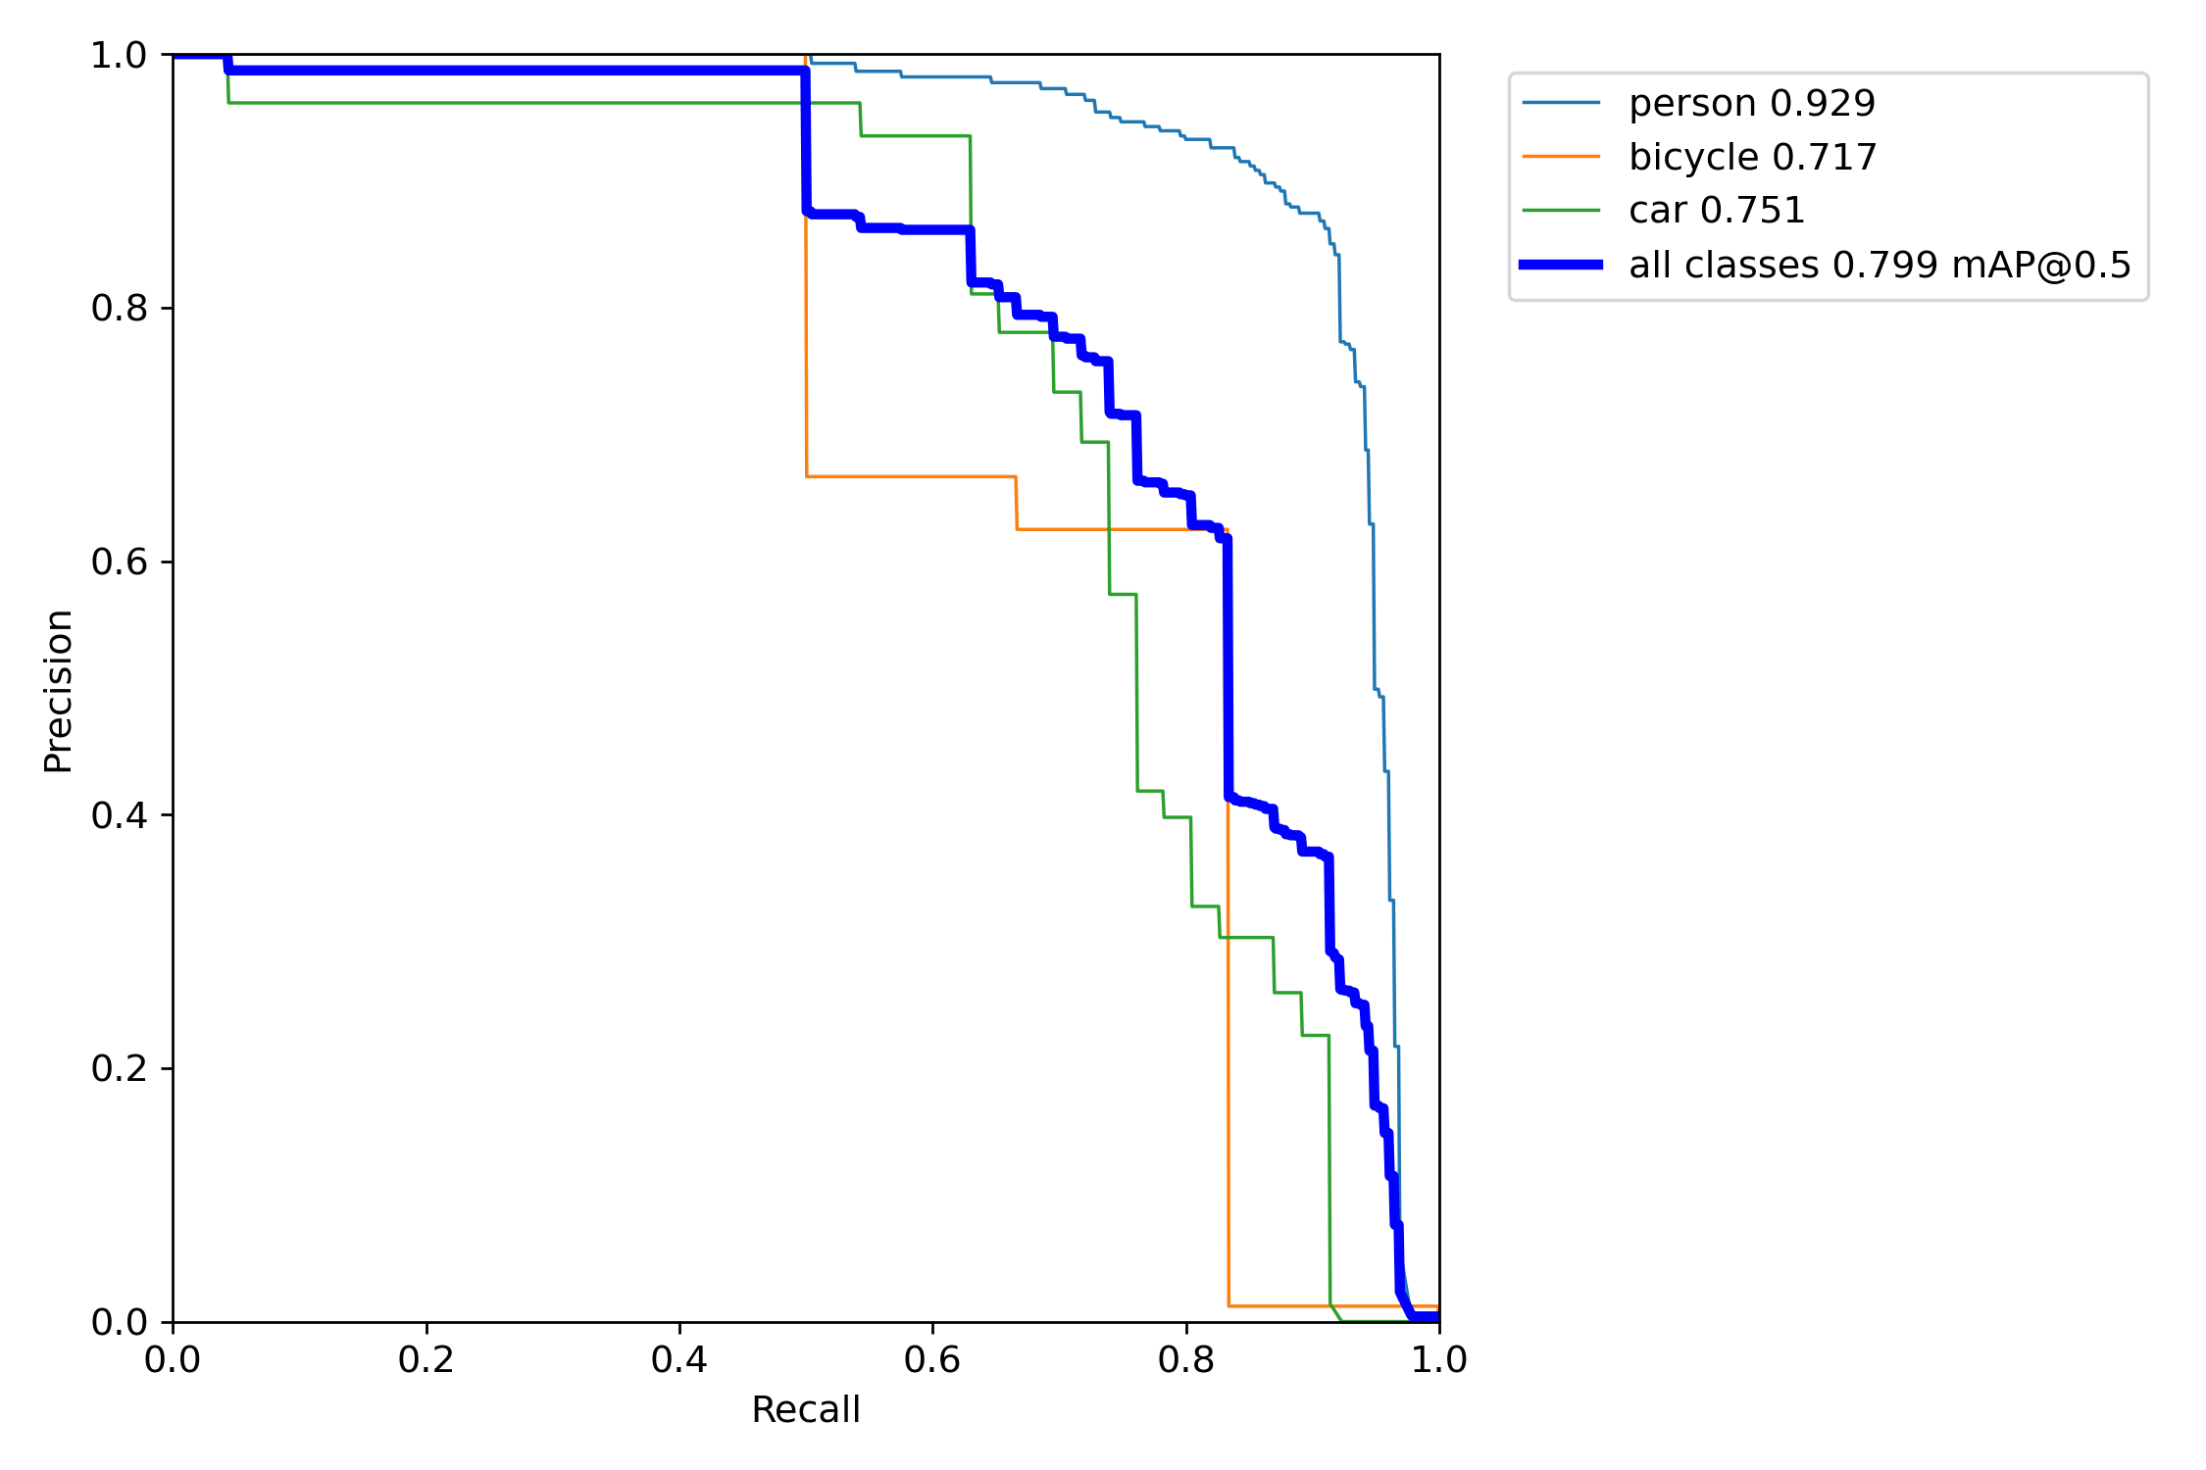
Krzywa PR (precyzja - czułość)
Tworzona na podstawie macierzy pomyłek.
Wysoka precyzja odpowiada małej ilości fałszywie rozpoznanych obiektów (FP – false positive)
Wysoka czułość odpowiada małej ilości nieprawidłowo nierozpoznanych obiektów
(FN – false negative)
Oba parametry powinny być wysokie, aby sieć można było uznać za pracującą prawidłowo.

Slide 8
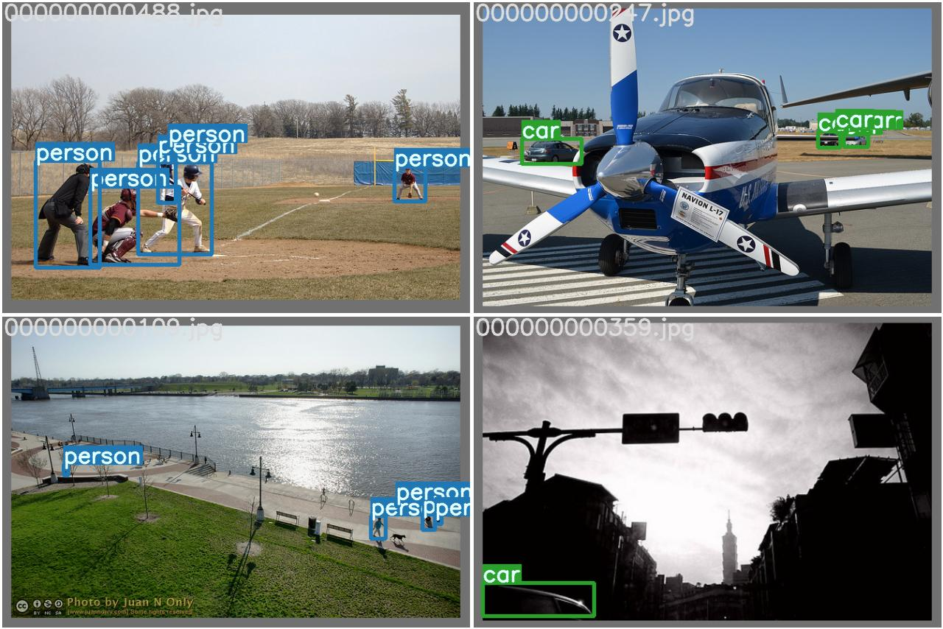
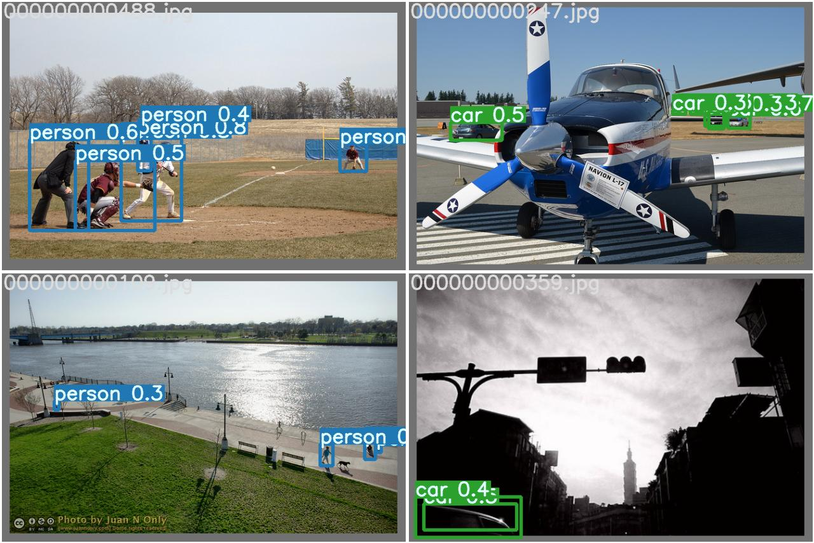
‚Mozaiki’ obrazów
test_batch1_labels.jpg
test_batch1_pred.jpg

